Slide 1










ПРОЕКТ «ШКОЛА МИНПРОСВЕЩЕНИЯ РОССИИ»
МИНИСТЕРСТВО ОБРАЗОВАНИЯ
И НАУКИ РЕСПУБЛИКИ ДАГЕСТАН
С.Н. Имашова,
кандидат биологических наук,
руководитель центра развития дополнительного и профессионального образования ДИРО

Slide 2



Slide 3


Slide 5
При реализации дополнительных общеобразовательных программ необходимо загрузить утвержденную программу со списком участников
Для обозначения критерия «участие обучающихся в конкурсах, олимпиадах и т.д.» необходимо прикрепить список участников, заверенный подписью директора ОО
При сетевой форме реализации дополнительных общеобразовательных программ, необходимо прикрепить договор о сетевом взаимодействии со списком участников

Slide 8
Для каждого творческого объединения необходимо:
Разработать положение
Прикрепить список участников
Утвердить годовой план работы творческого объединения
В новостной ленте добавлять информацию о проведенных мероприятиях

Slide 9
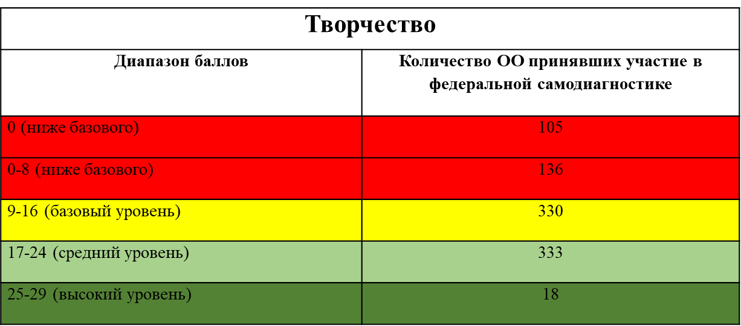
Результаты осенней федеральной самодиагностики по Республике Дагестан

Slide 10
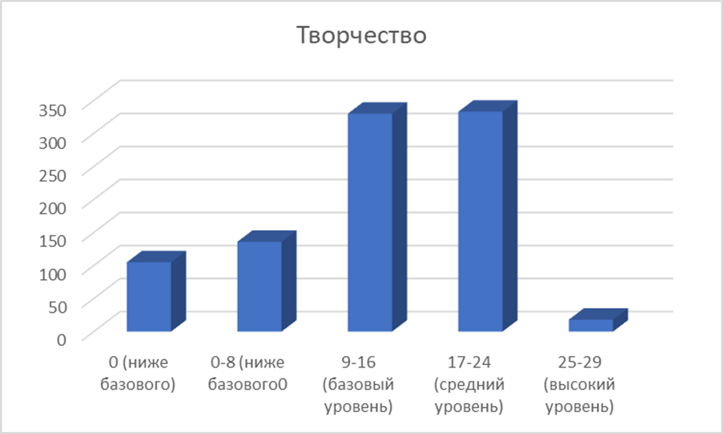
Результаты федеральной самодиагностики по Республике Дагестан

Slide 15
Необходимо загрузить утвержденный календарный план профориентационной деятельности школы с внесением всех критериев и загрузить подтверждающие документы (наличие соглашений, профильных предпрофессиональных классов и т.д.)

Slide 16
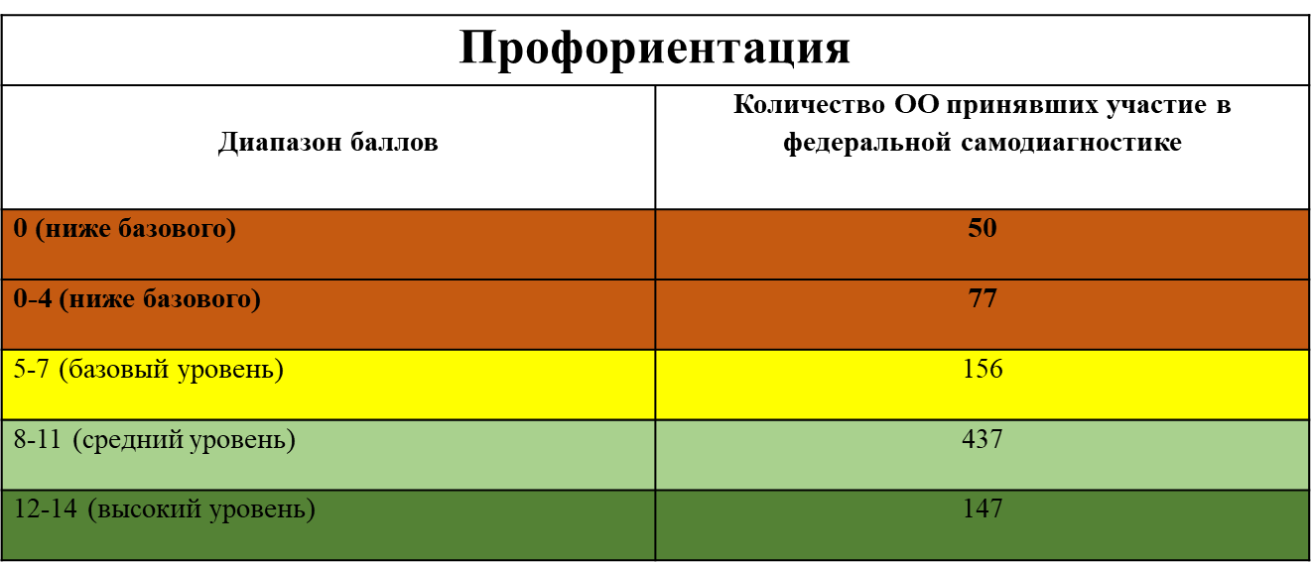

Slide 17


